Slide 1
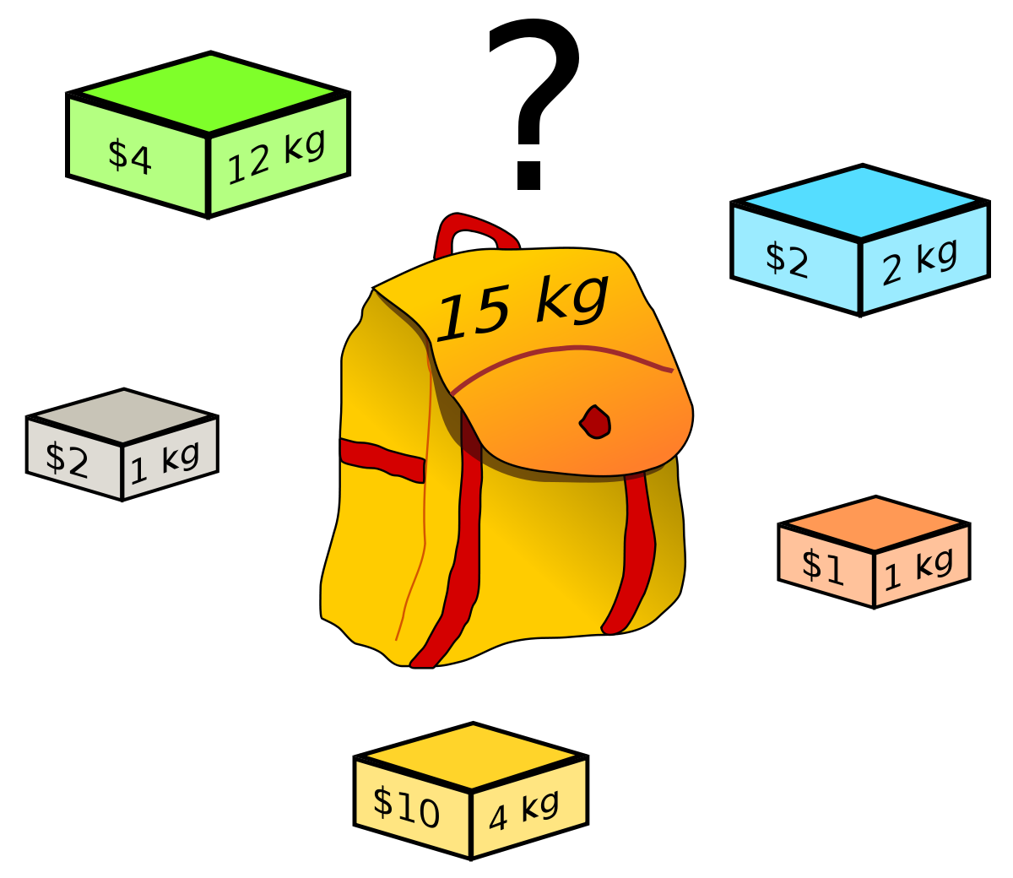
Contexte générale
- Une liste d’action avec un prix et un rendement sur deux ans.
Un budget limité.
Une contrainte: une action ne peut être acheté qu’une seule fois.
Un objectif: Trouver la liste d’action à acheter pour obtenir le meilleur rendement.
Ces quatre informations décrivent le problème du sac à dos ou knapstack en anglais. Plus précisément le problème du 0/1 knapstack
Source: wikipedia

Slide 2
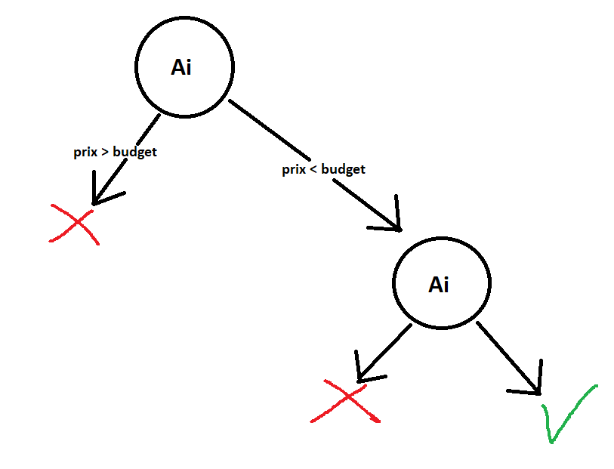
Envisager tous les chemins de décision : la force brute !
Une action à un prix fixé face à un budget limité :
- Si le prix de l’action est plus élevé que le budget, alors on ne peut pas la prendre.
- Si le prix de l’action rentre dans le budget on peut choisir de prendre ou de ne pas prendre l’action. Il faut trouver le choix le plus rentable.

Slide 3
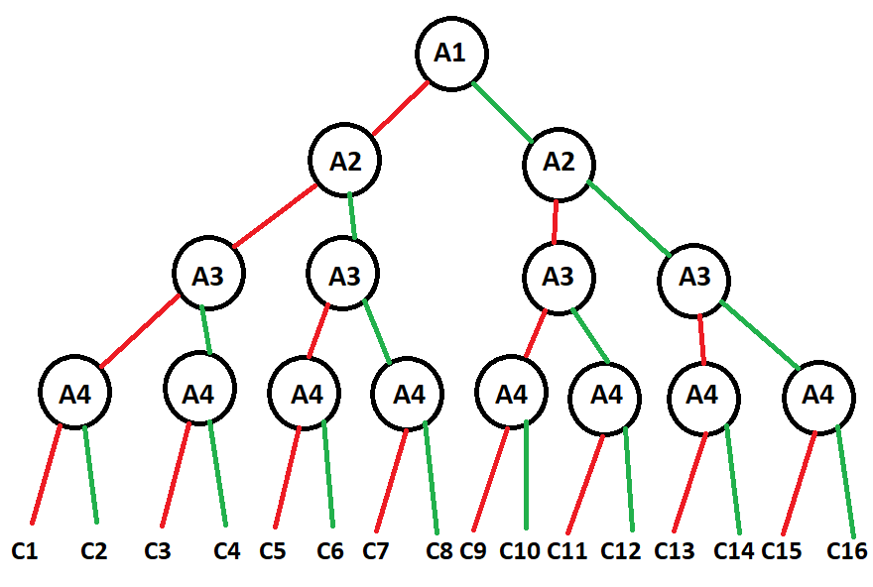
Envisager tous les chemins de décision : la force brute !
La logique utilisée est de générer toutes les combinaisons possibles pour choisir la meilleur.
Prenons un exemple simple de quatre actions : (A1, A2, A3, A4)
L’utilisation de la force brute nous donne un totale de seize configurations. Nous pouvons alors prendre celle qui présente le plus de revenus.
2^0
2^1
2^2
2^3
2^4

Slide 4

Conclusion sur la force brute.
Si l’algorithme de force brute est facile à mettre en place, sa complexité est exponentielle puisqu’elle est de 2^n. Aussi si cela suffit pour 20 actions cette solution sera trop lente pour de plus grandes plages de données.
Point important: Les algorithmes récursifs étant stockés sur la mémoire STACK (1MB) de l’ordinateur il est également possible de rapidement dépasser la capacité de cette mémoire créant un StackOverflow!
Il faut alors privilégier un programme itératif stocké eux sur la mémoire HEAP (256MB).

Slide 5
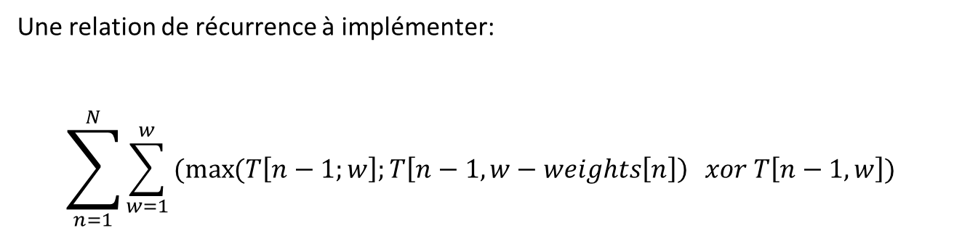
Une solution plus efficace: la programmation dynamique.
Une relation de récurrence à implémenter:
$$\sum_{n=1}^{N}{\sum_{w=1}^{w}{(max{(T\left[n−1;w\right];T\left[n−1, w−weights\left[n\right]\right) }}}xor T\left[n−1, w\right])$$

Slide 6
Une solution plus efficace: la programmation dynamique.
Gardon un cas simple de trois actions:
- A1, coût: 1, profit: 2
- A2, coût:2, profit: 3
- A3, coût:3, profit: 5
Le principe de la programmation dynamique est de diviser le problème principal en plusieurs sous problèmes plus faciles à résoudre et dont le résultat aidera à résoudre le suivant. Ainsi, plus besoin de calculer la totalité des chemins possibles.
0 1 2 3 4
L’implémentation de l’algorithme de programmation dynamique prend la forme du remplissage d’un tableau dont la hauteur correspond au nombre d’éléments considéré et la largeur à l’ensemble des valeurs possibles pour le budget
0
1
2
3
0 | 0 | 0 | 0 | 0
0
0
0
Remplissage du tableau avec les cas de base

Slide 7
0 1 2 3 4
0 1 2 3 4
0
1
2
3
0 | 0 | 0 | 0 | 0
0 | A1 | A1 | A1 | A1
0
0
0
1
2
3
0 | 0 | 0 | 0 | 0
0 | A1 | A1 | A1 | A1
0 | A1 | A2 | A1 + A2 | A1 + A2
0
0 1 2 3 4
Poids : [1, 2, 3]
Profit : [2, 3, 4]
0
1
2
3
0 | 0 | 0 | 0 | 0
0 | A1 | A1 | A1 | A1
0 | A1 | A2 | A1 + A2 | A1 + A2
0 | A1 | A2 | A1 + A2 | A3 + A1
La solution optimale correspond à la dernière case du tableau à savoir (A3 + A1)

Slide 8
Les limites de la programmation dynamique:
Il faut impérativement travailler avec des nombres entier pour la quantité correspondant à la capacité. On est alors dans l’obligation de connaître le nombre maximal de décimales présentes dans les données. Ceci pour les multiplier par un multiple de 10 ce qui fait augmenter considérablement la taille du tableau et donc les complexité spatiales et temporelles de l’algorithme.
L’algorithme est de type itératif est peut devenir lent en cas de très grosse base de donnée à prendre en considération. Obligeant alors à d’autres manipulations plus complexes.

Slide 9
Programmation Dynamique vs Force Brute
Le tableau est de dimension (N+1)*(W+1) où N est le nombre d’éléments considérés et W le budget fixé.
La programmation dynamique donne donc une complexité spatiale de O(N*W).
On empile un nouvel élément sur la mémoire stack à chaque nouvel élément considéré. La force brute a donc une complexité spatiale O(N) avec N le nombre d’éléments considérés.
Le programme réalise une opération par case du tableau. La complexité temporelle est donc la même que la complexité spatiale et est de
O(N*W)
Chaque cas étant considéré et calculé pour chaque action (prendre ou ne pas prendre) on se retrouve avec une complexité temporelle de O(2^N)
Pour parler avec des résultats concrets, avec un jeu de 20 actions la force brute met 5,1 secondes alors que la programmation dynamique met 0,02 secondes ce qui est un résultat sans appel.

